Slide 1

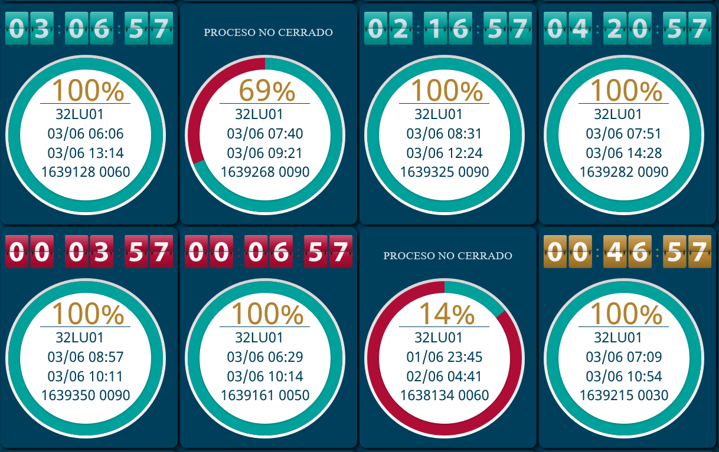
HOJA DE EXITO
Titulo: RENDIMIENTO DE PROCESOS ABIERTOS
Fecha: 03/06/2020
Área: KD1 – LE – METODOS Y TIEMPOS
ANTES: |  |  |  |  |  |  | DESPUÉS:
PROBLEMA: |  |  |  |  |  |  | SOLUCIÓN:
 |  |  |  |  |  |  | BENEFICIOS:
NO SE SABEN LOS PROCESOS ABIERTOS POR PUESTO ONLINE
NI SU RENDIMIENTO
NI A QUÉ HORA DEBEN DE TERMINAR
TIEMPO REAL Vs TIEMPO ESTÁNDAR ONLINE
INDICADOR PARA TODAS LAS PLANTAS Y PUESTOS DE AEROESTRUCTURAS
HORA DE INICIO DEL PROCESO, HORA A LA QUE DEBE TERMINAR, TIEMPO RESTANTE Y PORCENTAJE DE EFICIENCIA CON RESPECTO A LA HORA ACTUAL
BOECILLO → http://srvpw02/conta3c/rto2.php?ct=31
TRES CANTOS → http://srvpw02/conta3c/rto2.php?ct=32
AYUELAS → http://srvpw02/conta3c/rto2.php?ct=34
ASSEMBLY → http://srvpw02/conta3c/rto2.php?ct=51
GETAFE → http://srvpw02/conta3c/rto2.php?ct=GE
ES NECESARIO SABER EL TIEMPO RESTANTE PARA TERMINAR UN PROCESO CUMPLIENDO CON EL ESTÁNDAR.
SE QUEDAN PROCESOS ABIERTOS SIN CERRAR.
SE DESCONOCE A QUÉ HORA VAN A TERMINARSE LAS OPERACIONES ANTERIORES
INDICADORES OPERATIVOS PARA ASEGURAR LLEGAR AL OBJETIVO
IDENTIFICAR LOS PROBLEMAS ONLINE
VISIÓN PARA TODAS LAS PERSONAS DE PLANTA
GENERACIÓN DE ACCIONES DE MEJORA

